Slide 1

线性代数
音乐

Slide 2
教材：
《线性代数》
主编 赵树嫄
（第五版）
中国人民大学出版社

Slide 3

第一章
行列式

Slide 4
第一节 二阶、三阶行列式
(一) 二阶行列式

Slide 5
方程组有唯一解

Slide 6
定义
引入记号
称为二阶行列式.
二阶行列式的计算
对角线法则
主对角线

Slide 7
对于二元线性方程组
记
称系数行列式
则方程组有唯一解
---克莱姆法则

Slide 8
例
例
解

Slide 9
例
解

Slide 10
(二) 三阶行列式
三元线性方程组

Slide 11
定义
引入记号
称为三阶行列式。

Slide 12
对角线法则
说明： 1、三阶行列式包括3!项，每一项都是位于不同行，不同列的三个元素的乘积，其中三项为正，三项为负.
2、对角线法则只适用于二阶与三阶行列式．

Slide 13
利用三阶行列式求解三元线性方程组—克莱姆法则
如果三元线性方程组
的系数行列式
记
则该方程组的解为

Slide 14
例
解
按对角线法则，有

Slide 15
例
解
按对角线法则，有

Slide 16
练习

Slide 17
例
解

Slide 18
例
解
即为所求充分必要条件。

Slide 19
练习
解
方程左端

Slide 20
例 解线性方程组
解

Slide 21
故方程组的解为

Slide 22
例
插值问题
解
设所求的二次多项式为
由题意得
得
故所求多项式为

Slide 23
小结：
二阶和三阶行列式是由解二元和三元线性方
程组引入的.
二阶与三阶行列式的计算
对角线法则

Slide 24
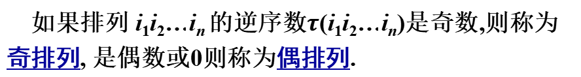
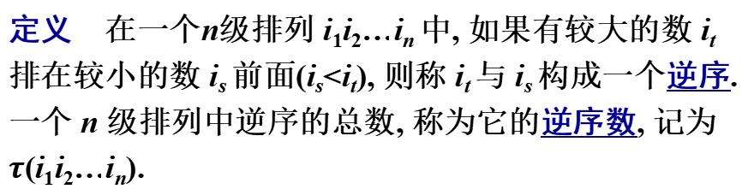
第二节 n 阶行列式
(一) 排列与逆序
由n个不同数码1,2,…,n 组成的有序数组 i₁i₂…i_{n}, 称为一个n级排列.
n 级排列共有n !个.
定义 在一个n级排列 i₁i₂…i_{n} 中, 如果有较大的数 i_{t} 排在较小的数 i_{s} 前面(i_{s}<i_{t}), 则称 i_{t} 与 i_{s} 构成一个逆序. 一个 n 级排列中逆序的总数, 称为它的逆序数, 记为
$τ$(i₁i₂…i_{n}).
如果排列 i₁i₂…i_{n} 的逆序数$τ$(i₁i₂…i_{n})是奇数,则称为奇排列, 是偶数或0则称为偶排列.

Slide 25

例 排列32514 中，
3 2 5 1 4
$τ$ (32514) = 5，
奇排列
例
n元自然序排列，
偶排列
例
当n=4k 或 4k+1时，n (n-1)…2 1是偶排列；
当n=4k+2 或 4k+3时，n (n-1)…2 1是奇排列.

Slide 26
3级排列共有3 ! = 6 种. 其排列情况见下表：
排列 | 逆序 | 逆序数 | 奇偶性
1 2 3 | 无 | 0 | 偶排列
1 3 2 | 32 | 1 | 奇排列
2 1 3 | 21 | 1 | 奇排列
2 3 1 | 21, 31 | 2 | 偶排列
3 1 2 | 31, 32 | 2 | 偶排列
3 2 1 | 21,31,32 | 3 | 奇排列

Slide 27
在一个排列i₁…i_{s}…i_{t}…i_{n}中，如果仅将它的两个数码i_{s}与i_{t}对调，其它数码不变，得到另一个排列, 这样的变换，称为一个对换。
定理 任一排列经过一次对换后改变奇偶性。
定理 n 个数码(n>1)共有n !个 n 级排列，其中奇偶排列各占一半。

Slide 28
(二) n 阶行列式
(1) 三阶行列式共有 3! = 6 项．
(2) 每项都是位于不同行不同列的三个元素的乘积．
(3) 每项的正负号都取决于位于不同行不同列的三个元素的下标排列．
例如
列标排列312是偶排列,
列标排列132是奇排列,

Slide 30
定义
用n² 个元素 a_{ij} (i, j =1,2,…,n) 组成的记号
determinant
定义为
n阶行列式是n!项的代数和,
每项都是位于不同行、
不同列的n个元素的乘积.

Slide 31
例如，四阶行列式
所表示的代数和中有4 ! = 24项.
例如, a₁₁a₂₂a₃₃a₄₄ 项取 号,
+
a₁₄a₂₃a₃₁a₄₂ 项取 号,
-
a₁₁a₂₄a₃₃a₄₄不是 D 的项.

Slide 32
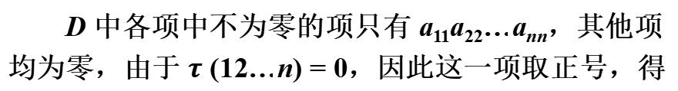
例 计算上三角行列式
D 中各项中不为零的项只有 a₁₁a₂₂…a_{nn}，其他项均为零，由于 $τ$ (12…n) = 0，因此这一项取正号，得
解

Slide 33
同理可得下三角行列式

Slide 34
特殊情况：
这种行列式称为对角行列式 。

Slide 35
例 计算行列式
解
练习：推广到 n 阶情况。

Slide 37
例 设
解
含 的项有两项，即

Slide 38
第三节 行列式的性质
记
行列式 称为行列式 D 的转置行列式。
性质1 行列式与它的转置行列式相等，即
证略
说明 行列式中行与列的地位是对等的,因此行列式的性质凡是对行成立的对列也同样成立.

Slide 39
性质2 交换行列式的两行(列),行列式的值变号。
证略
例如
推论 如果行列式有两行(列)完全相同，则此行列式为零。
证明
互换相同的两行，有

Slide 40
性质3 行列式的某一行(列)中所有的元素都乘以同一数 k，等于用数 k 乘此行列式, 即
证略
说明 行列式的某一行(列)中所有元素若有公因子, 可以提到行列式符号的外面。
推论 如果行列式有两行(列)的对应元素成比例, 则行列式的值等于零。

Slide 41
性质4 若行列式的某一列(行)的元素都是两数之和，
例如
则 D 等于下列两个行列式之和：
证略
注意：一次只能拆一行或一列。

Slide 42
例 证明
证
由性质4，
上式左边

Slide 43
由性质2推论，第二、第三个行列式的值为0；
再由性质4，把第一、第四个行列式分别拆成两个行列式之和并化简后，
上式

Slide 44
性质5 把行列式的某一列(行)的各元素乘以同一数k后加到另一列(行)对应的元素上去，行列式不变。
列 column
例如
行 row

Slide 45
例 计算下列行列式

Slide 46
例

Slide 47
例 计算 n 阶行列式
解
将第2, 3, …, n 列都加到第1列得
“全加法”

Slide 49
例
所求行列式是n+1阶行列式，从第二行开始，逐行加它的上一列，
解

Slide 50
上三角

Slide 51
例
解
从第2行开始，每行减去第一行，

Slide 53
第四节 行列式按行(列)展开
(一)余子式与代数余子式
例如

Slide 54
例如

Slide 56
行列式的每个元素分别对应着一个余子式和一个代数余子式。

Slide 57
(二) 行列式展开定理
n 阶行列式 D = | a_{ij} | 等于它的任意一行(列)的各元素与其对应代数余子式乘积的和，即
或
按第i行展开
按第j列展开
证略
推论：若行列式某行(列)的元素全为零，则行列式的值为零。

Slide 58
例 设

Slide 59
定理 行列式某一行的元素乘另一行对应元素的代数余子式之和等于零,即
这是因为
第 i 行
第 j 行
按第 j 行展开

Slide 60
同样，行列式对列展开, 也有
则有

Slide 61
计算行列式的基本方法：
利用性质 5 将某行(列)化出较多的零，再利用展开定理按该行(列)展开。
例

Slide 63
例 计算行列式
解

Slide 64
例
解

Slide 65
例
解
从第一行开始，逐行减去下一行，

Slide 67
再从第一行开始，逐行减去下一行

Slide 68
练习 计算行列式
“全加法”
解
每行元素的和都相等, 把第2、3、4列都加到第1列,

Slide 70
练习 计算 n 阶行列式
按第一列展开, 并由上、下三角形行列式得
解

Slide 71
例 证明范德蒙 (Vandermonde)行列式
证
用数学归纳法，

Slide 73
n – 1 阶范德蒙行列式

Slide 74
证毕.

Slide 75
例如,

Slide 76
第五节 克莱姆法则
如果线性方程组
的系数行列式不等于零，即
那么线性方程组(1) 有解，并且解是唯一的，解可以表为

Slide 77
其中 D_{j} 是把系数行列式 D 中第 j 列的元素用方程
组右端的常数项代替后所得到的 n 阶行列式，即
证略

Slide 78
例 用克莱姆法则解方程组
解

Slide 79
所以方程组有唯一解,

Slide 82
练习
解

Slide 83
所以方程组的解为

Slide 84
称方程组
(2)
为齐次线性方程组.
显然
是(2)的一个解,
称为零解.
推论 如果齐次线性方程组(2)的系数行列式
,则(2)只有零解.
以后证明：如果齐次线性方程组(2)的系数行列式
D = 0,则(2)必有非零解。

Slide 85
例
解
所以方程组仅有零解。

Slide 86
例
解

Slide 87
练习 问λ 取何值时，齐次线性方程组
有非零解？
“全加法”
解

Slide 88

END
END

Slide 89

习题选解

Slide 90
P32，13、
计算行列式
“全加法”
(4)

Slide 91
P34，23、
计算行列式

Slide 92
P34，24、
计算行列式
“全加法”

Slide 93
P38，45、
若齐次线性方程组
有非零解，求 k 的值。
解

